Slide 1
Interazioni tumore-ospite:
- effetti del tumore sull’ospite
- ruolo della risposta immunitaria nei tumori
Cenni su alcune strategie immunoterapeutiche nel trattamento dei tumori
Cenni su alcuni strumenti diagnostici per la patologia neoplastica

Slide 2
Interazioni tumore-ospite
Aspetti clinici delle neoplasie: effetti del tumore sull’ospite
La risposta immunitaria nelle neoplasie: come reagisce l’ospite nei confronti del tumore

Slide 3
Effetti del tumore sull’ospite
Sia le neoplasie maligne che quelle benigne possono causare effetti locali e sistemici nei pazienti
Effetti locali: compressione dolore
ostruzione
erosione
emorragie
Effetti sistemici: - per es., alterazioni nella sintesi di ormoni
- CACHESSIA (malessere diffuso)

Slide 4
Cachessia neoplastica
Progressiva perdita di massa corporea dovuta essenzialmente a consunzione del tessuto adiposo e muscolare
Insorgenza di estrema debolezza, anoressia, anemia, stato febbrile
La cachessia è il risultato di un aumento di mediatori solubili rilasciati dai macrofagi dell’ospite e/o dalle stesse cellule tumorali

Slide 5
Cachessia: ruolo di fattori solubili
TNF (tumor necrosis factor), IL-1 e IL-6 prodotti dai macrofagi in risposta alla crescita neoplastica e dalle stesse cellule tumorali scatenano il fenomeno della cachessia
TNF ad alte concentrazioni
mobilizza i lipidi dai siti di deposito tessutale
stimola la proteolisi e l’apoptosi nei muscoli
sopprime l’appetito
Tutte queste attività contribuiscono al fenomeno della cachessia

Slide 6
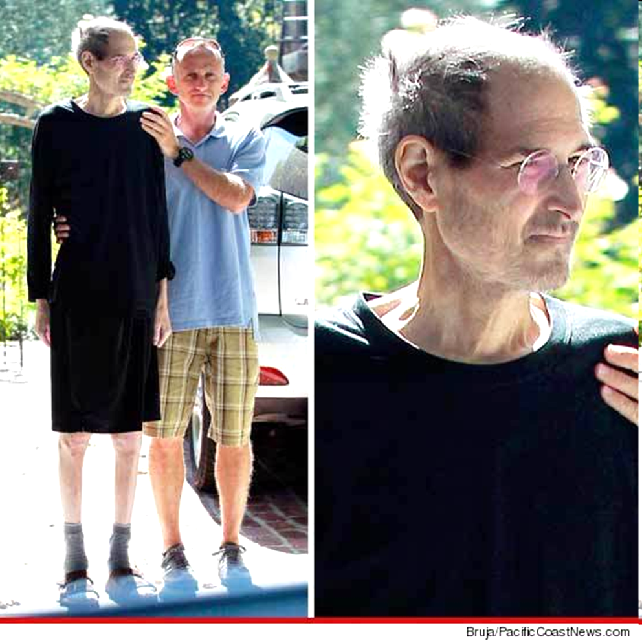
Cachessia: ulteriori conseguenze
La cachessia ostacola l’efficienza della chemioterapia in quanto impone di ridurre le dosi dei farmaci che vengono somministrati in base al peso del paziente
Circa un terzo dei decessi nei pazienti colpiti da neoplasia è dovuto alla cachessia piuttosto che ad un effetto diretto del tumore
SJ 2004
SJ 2010

Slide 7
Interazioni tumore-ospite
Aspetti clinici delle neoplasie: effetti del tumore sull’ospite
La risposta immunitaria nelle neoplasie: come reagisce l’ospite nei confronti del tumore

Slide 8
La risposta immunitaria nelle neoplasie
SORVEGLIANZA IMMUNITARIA:
(anni ’50) il riconoscimento e la distruzione delle cellule tumorali sono “compiti” della risposta immunitaria

Slide 9
fine anni ’90: CANCER IMMUNOEDITING
Il sistema immunitario svolge un doppio ruolo:
(1) fase iniziale di protezione: le cellule trasformate vengono aggredite dalla risposta immunitaria innata (soprattutto NK)
(2) successiva fase di selezione: durante la progressione tumorale vengono selezionati cloni cellulari capaci di sottrarsi alla risposta immunitaria
Con l’avanzare della crescita neoplastica, fattori solubili rilasciati dalle stesse cellule tumorali facilitano ulteriormente la “fuga” dal sistema immunitario, la progressione e la metastasi

Slide 10
Immunità e tumori
Esistono prove concrete sulla partecipazione della risposta immunitaria nella resistenza ai tumori (presenza di linfo T e anticorpi tumore-specifici nei pazienti)
E’ importante l’osservazione che stati di immunodeficienza (acquisiti o ereditari) sono associati ad un aumento dell’incidenza di tumori (soprattutto linfomi)

Slide 11
Antigeni tumorali
Antigeni tumore-associati: sono presenti sulle cellule neoplastiche ma anche su cellule normali
Antigeni tumore-specifici: presenti solo sulle cellule tumorali

Slide 12
Ag tumore-associati circolanti
Alcuni antigeni vengono rilasciati dalle cellule tumorali e sono presenti a livelli elevati in caso di neoplasia
Alcuni di essi sono di origine onco-fetale

Slide 13
Antigeni oncofetali
Sono proteine espresse a livelli elevati
nei tessuti normali nel corso dello sviluppo fetale
nelle cellule neoplastiche
I geni che le codificano, inattivati alla nascita, verrebbero riattivati come conseguenza della trasformazione neoplastica
Scarsamente immunogeni
Si possono ritrovare nei fluidi organici; usati come marker nel follow up dei pazienti

Slide 14
Chemio/radio terapia

Slide 15
Antigeni circolanti tumore-associati usati come marker
Ag carcino-embrionale (CEA): in molti carcinomi, ma anche nei fumatori, nella colite ulcerosa e in alcune patologie epatiche
Alfa-fetoproteina: carcinoma del fegato, ma anche in gravidanza e nel corso di altre patologie epatiche non maligne
Ag prostatico specifico (PSA): lesioni maligne e benigne della prostata, ma anche nell’ipertrofia prostatica; scarsa sensibilità e specificità
CA-125: (cancer antigen-125); carcinoma ovarico ma anche epatopatie croniche, pancreatite

Slide 16
Antigeni tissutali: impiego nella diagnosi
Esistono numerosi esempi di antigeni cellulari (più o meno specifici) utilizzati come marker e sfruttati per la diagnosi citologica/molecolare delle neoplasie
Esempi:
Ki67: marker generico di proliferazione cellulare
Recettori per ormoni: utili per la classificazione di alcune neoplasie dipendenti/collegate alla produzione di ormoni (per es., mammella, utero, ovaio, prostata, tiroide)

Slide 17
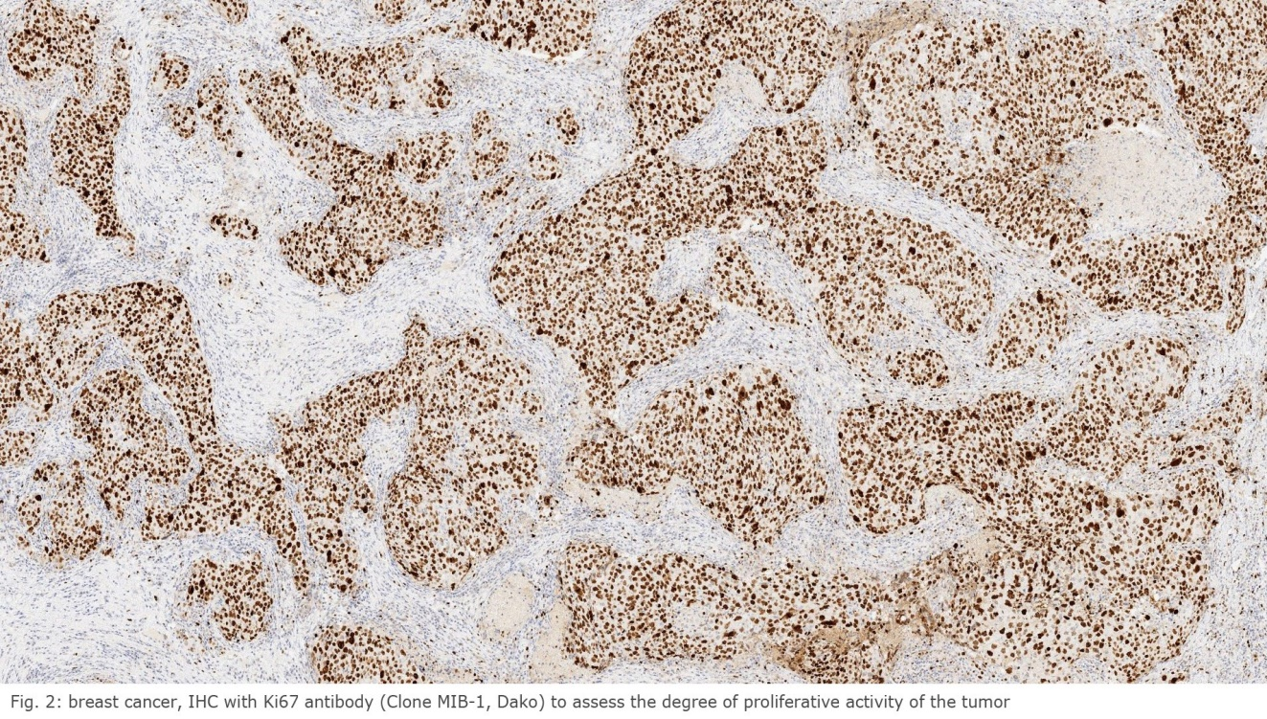
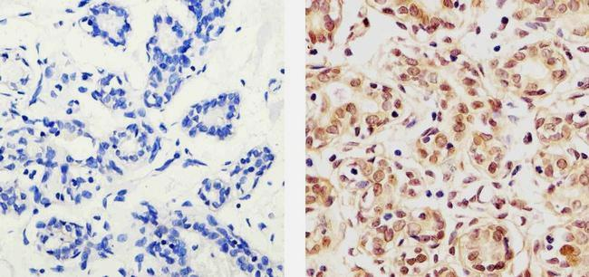
Adenocarcinoma mammario: valutazione immunoistochimica dell’attività proliferativa tramite espressione Ki67
Ki67: antigene nucleare presente in G1, S, G2 e in tutta la fase M del ciclo cellulare
negative control
Ki67 positive

Slide 18
Cell-mediated immunity: the dominant antitumor mechanism in vivo
Cellule NK: possono rappresentare la prima linea di difesa antitumorale in quanto sono capaci di distruggere le cellule tumorali in assenza di sensibilizzazione
Linfociti T citotossici (CD8+): ruolo protettivo più rilevante nelle neoplasie umane, presenti anche in molte forme di cancro; in particolare quelle associate ad infezioni virali (EBV e HPV).
Macrofagi: i macrofagi attivati possono uccidere le cellule tumorali con meccanismi simili a quelli usati per eliminare i microbi (produzione di ROS, RNS) o attraverso la secrezione di TNF
Linfociti T, NK e macrofagi collaborano nelle reazioni antitumorali: per es., l’interferone-γ secreto dai linfo T e dalle NK è un potente attivatore dei macrofagi

Slide 19
Risposta immunitaria nei tumori
Nei soggetti immunodepressi la frequenza di neoplasie è sensibilmente maggiore rispetto a quella rilevabile nei soggetti immunocompetenti (fino a 200 volte superiore) ma……
La maggior parte (95%) delle neoplasie si sviluppa in soggetti che non presentano stati di immunodeficienza
La neoplasia è in grado di sviluppare meccanismi di “difesa” che consentono di eludere la reazione del sistema immunitario

Slide 20
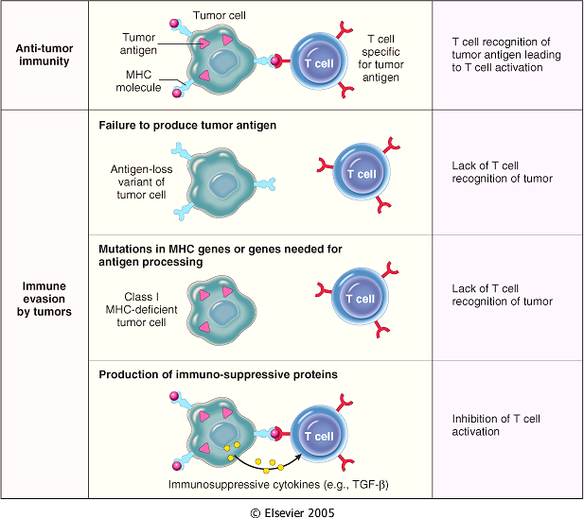

Slide 21
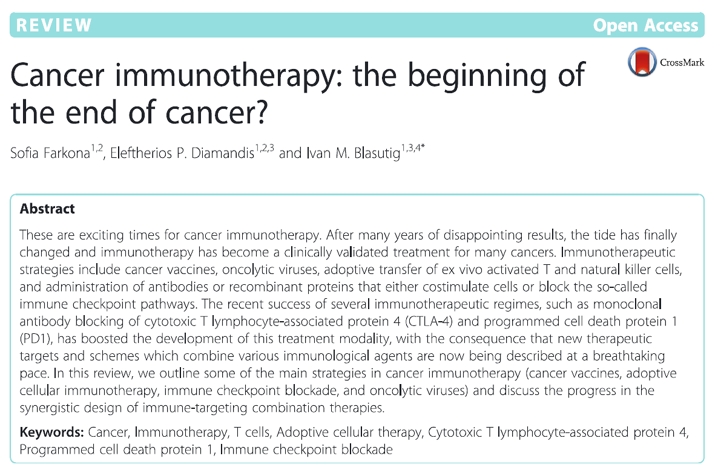
Strategie immunoterapeutiche nel trattamento dei tumori

Slide 22
Strategie immunoterapeutiche nel trattamento dei tumori
In oncologia, l’immunoterapia si basa sulla modulazione del sistema immunitario per potenziare la risposta immune diretta contro le cellule tumorali
Da molti anni numerosi centri di ricerca operano per mettere a punto strategie terapeutiche innovative da affiancare alle terapie convenzionali

Slide 23
Strategie immunoterapeutiche nel trattamento dei tumori
Vaccini anti-cancro: somministrazione di peptidi tumore-specifici per indurre attivazione e proliferazione di linfociti T-citotossici (CTL)
Stimolazione dell’ ADCC e/o della lisi mediata da complemento (CDC): la somministrazione di anticorpi diretti contro Ag di superficie di cellule tumorali (per es., linfomi) attiva l’intervento della risposta immunitaria cellulare (NK, fagociti) e umorale (complemento)

Slide 24
Strategie immunoterapeutiche nel trattamento dei tumori
Uso di CTL: CTL autologhi tumore-specifici vengono isolati dal paziente e fatti proliferare in vitro, attivati e reinfusi per potenziare l’attacco diretto contro le cellule tumorali
Citochine: vengono somministrate molecole immuno-modulatrici naturali per potenziare la risposta cellulo-mediata contro le cellule tumorali (IL-2, IFN-α)

Slide 25
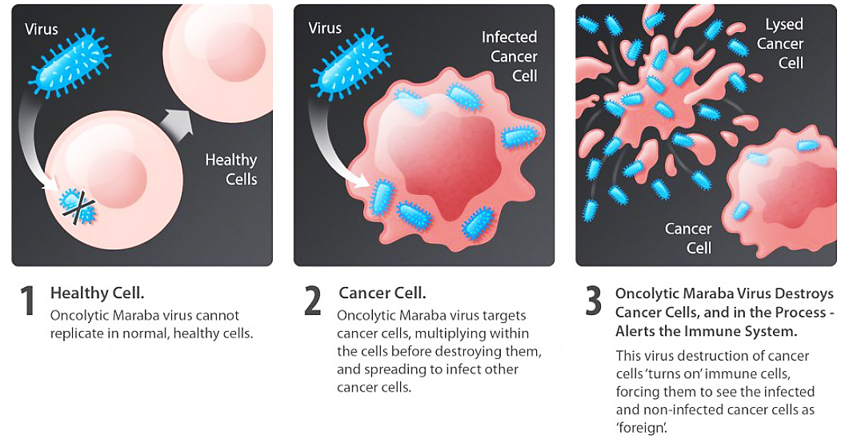
Virus oncolitici: un nuovo trattamento terapeutico per il cancro
“Non si conosce un virus utile: un virus è una brutta notizia avvolta in una proteina”
Sir Peter B. Medawar, Premio Nobel per la Medicina 1960

Slide 26
Strumenti diagnostici per la patologia neoplastica
ago aspirato (successivo esame citologico)
striscio citologico (per es., PAP test)
immunoistochimica (per es., ricerca di recettori per ormoni nelle neoplasie della g. mammaria)
marcatori tumorali (per es., CEA, PSA; monitoraggio della risposta alla terapia e/o della possibile recidiva della malattia)
Attualmente vengono sperimentate nuove tecniche che mirano a migliorare la specificità delle indagini diagnostiche al fine di intraprendere approcci terapeutici sempre più personalizzati

Slide 27
Strumenti diagnostici per la patologia neoplastica: molecular profiling of tumors: il futuro della diagnostica del cancro
The Cancer Genome Atlas (TCGA): prevede la catalogazione sistematica delle alterazioni molecolari in vari tipi di cancro umano
La creazione di questo data-base permette l’identificazione di nuove mutazioni alla base di vari tipi di cancro, descrizione delle lesioni genetiche che si riscontrano nei singoli tumori (valutazione dell’eterogeneità genetica nei singoli tumori)
Tuttavia:
l'ispezione istopatologica dei tumori fornisce informazioni su importanti caratteristiche dei tumori (anaplasia, invasività, eterogeneità istologica) che non possono essere ricavate da sequenze di DNA
combinazione di tecniche morfologiche (istopatologia) e molecolari (biomarcatori) eseguite su sezioni di tessuto per valutare le interazioni tra le varie cellule presenti nel microambiente tumorale

Slide 28
Strumenti diagnostici per la patologia neoplastica
Un numero sempre maggiore di tecniche molecolari vengono utilizzate nella diagnosi delle neoplasie e per la previsione del loro comportamento (implicazioni terapeutiche)
Negli ultimi anni: introduzione di tecnologie rivoluzionarie che, a differenza degli anni precedenti in cui lo studio molecolare del tumore comportava l’analisi dei singoli geni, possono ora sequenziare rapidamente un intero genoma
Si valutano inoltre:
l’epigenoma (ossia le modifiche epigenetiche a livello genomico)
il trascrittoma (quantifica tutti gli RNA espressi in una popolazione cellulare)
il proteoma (quantifica la presenza di molte proteine contemporaneamente)
il metaboloma (determinazione pressochè istantanea di tutti i metaboliti della cellula)
il circuloma (quantifica materiale circolante di origine tumorale)

